Slide 1
导航
周一舟

Slide 2
导航方式
根据地图数据的分发模式可以分为网络导航和自主导航两种。
网络导航的地图数据在监控中心，汽车上只有一个“汽车黑匣子”只能显示经纬度，看见不见地图。
自主导航则将地图存放于导航仪上，有些是存储于光盘有些存放于硬盘，地图数据直接显示在屏幕上，能够记录行车路线，而且能够规划路径。现在很多人将自主导航仪称为汽车电脑。

Slide 3
导航系统
美国的GPS（采用最广泛）
俄罗斯的格洛纳斯导航系统
欧盟的伽利略导航系统
中国的北斗导航系统

Slide 4
GPS原理
GPS全球定位系统是一个无线电空间定位系统，它利用导航卫星和地面站为全球提供全天候﹑高精度﹑连续﹑实时的三维坐标(纬度、经度、海拔)﹑三维速度和定位信息，地球表面上任何地点均可以用于定位和导航。

Slide 5
GPS原理
三部分构成 ：
(1)地面控制部分（Control Segment），由主控站(Master Control Station，负责管理、协调整个地面控制系统的 工作)、地面天线(Ground Antennas，在主控站的控制下，向卫星注入寻电文)、监测站(Monitor Stations，数据自动收集中心)和通讯辅助系统(数据传输)组成。该部分用于监视卫星的健康状态、信号完整性以及轨道设置。
(2)空间部分（Space Segment），由24颗卫星组成，分布在6个道平面上。每颗卫星向GPS接收器发射信号，信号内容包括发射信号的具体卫星、该卫星时空位置的参量、该卫星是否工作正常以及该卫星发射信号的日期和时间。
(3)用户装置部分（User Segment），主要由GPS接收器和卫星天线组成。接收和处理卫星信号，转换成当前位置、速度、时间等信息。

Slide 6
GPS原理
24颗GPS卫星在离地面1万2千公里的高空上，以12小时的周期环绕地球运行，使得在任意时刻，在地面上的任意一点都可以同时观测到4颗以上的卫星。
由于卫星的位置精确可知，在GPS观测中，我们可得到卫星到接收机的距离，利用三维坐标中的距离公式，利用3颗卫星，就可以组成3个方程式，解出观测点的位置(X,Y,Z或纬度、经度、海拔)。考虑到卫星的时钟与接收机时钟之间的误差，实际上有4个未知数，X、Y、Z和钟差，因而需要引入第4颗卫星，形成4个方程式进行求解，从而得到观测点的经纬度和海拔。
事实上，接收机往往可以锁住4颗以上的卫星，这时，接收机可按卫星的星座分布分成若干组，每组4颗，然后通过算法挑选出误差最小的一组用作定位，从而提高精度。
由于卫星运行轨道、卫星时钟存在误差，大气对流层、电离层对信号的影响，以及人为的SA保护政策，使得民用GPS的定位精度只有100米。为提高定位精度，普遍采用差分GPS(DGPS)技术，建立基准站(差分台)进行GPS观测，利用已知的基准站精确坐标，与观测值进行比较，从而得出一修正数，并对外发布。接收机收到该修正数后，与自身的观测值进行比较，消去大部分误差，得到一个比较准确的位置。实验表明，利用差分GPS，定位精度可提高到5米。

Slide 7
导航设备组成
硬件+导航地图+导航软件
硬件：由芯片、处理器、内存、屏幕等组成，差别不大。笔记本或嵌入式设备，由PND（Portable Navigation Device便携式导航装置）制造商和OEM上提供。操作系统普遍采用windows ce或linux，也包括手机采用的主流操作系统。
导航地图：具有导航电子地图测绘资质的地图提供商，提供的地图当中包括地理信息、以及方方面面的兴趣点数据，并且要不断的更新地图数据。
导航软件：地图上的数据如何反应到地图当中去？如此庞大的数据体系怎样才能被我们很好的利用？这就要借助于软件实现。导航软件最重要的部分就是导航引擎，或称为路径搜索引擎，需要解决兴趣点显示，路径分析，行车规划与引导等功能。另外也包括诸如地图引擎等辅助的部件。

Slide 8
导航地图
提供地理信息。
地图数据：兴趣点和道路信息
兴趣点，就是一些地物信息，比如加油站出入口，小区出入口，公司地点等等。
道路信息，有道路中心线和行车路线。

Slide 9
导航地图
导航电子地图数据标准/格式：
GDF格式
KIWI格式
NavTech的数据格式SDAL

Slide 10
导航软件——概览
导航和GIS有紧密的联系，导航地图多采用通用的GIS平台（mapinfo、arcgis等），国内企业多采用通用的GIS平台对地图数据进行加工，导航软件可在此基础上进行二次开发，可直接调用平台的最短路径分析接口。
国内的开发平台有SuperMap Navigation Engine超图导航开发引擎，可在此基础上进行二次开发。
ESRI公司专门从事GIS软件开发。

Slide 11
导航软件——概览
基于Android平台：
凯立德
多普达领航者
灵图天行者系列
PAPAGO! Android X5
Intrinsyc公司的Destinator

Slide 12
导航软件——导航引擎
要对导航地图数据进行采集：
GPS（矢量数据和记录表）为主要采集方式。
图片和视频为辅助采集方式，提高精度。
图片和视频的采集方式是难题，譬如如何将图片视频信息与轨迹对应，如何管理，如何利用。
提取一些实时内容信息，例如塞车、天气、路障等，引擎可以根据这些输入数据来实时选择最优路径。可以参考研勤科技将Amaryllo Dynamics实时路况平台整合进PaPaGO! VR-ONE最新的版本。

Slide 13
导航软件——导航引擎
导航引擎的开发多以eVC+WinCE或者C++ + Linux等开发环境为主，核心算法为Dijkstra最短路径算法，需要解决路径分析，行车规划与引导等功能。
地图和导航引擎是相互对应的，导航引擎对输入的地图数据规格是有要求的，引擎变则地图也需要变。
主要从底层开发，功能和算法自行实现。

Slide 14
导航软件——导航引擎
从事导航引擎开发的公司有：
研勤科技（中国台湾）、tomtom、高德（导航电子地图测绘资质）、四维图新（导航电子地图测绘资质）、上海畅想（导航电子地图测绘资质）、瑞图万方（导航电子地图测绘资质）、凯立德（导航电子地图测绘资质）、灵图（导航电子地图测绘资质）、合众思壮（导航电子地图测绘资质）、开麦导航、GARMIN（中国台湾，偏向于GPS系统）、Magellan、Intrinsyc、Centrafuse、。

Slide 15
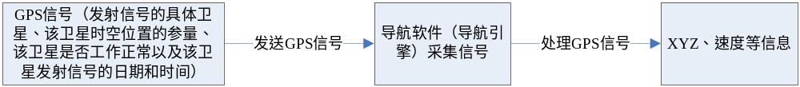
导航软件——导航引擎

Slide 16
导航软件——功能范例
一、 地图引擎：
1、地图显示（包含静态地图显示和导航状态下的地图显示）
2、地图缩放
3、地图旋转
4、地图漫游（光标拖动和光标位于地图边界时自动移动地图）
5、方位切换（通过点击指北针进行快速切换是正北还是车头方向）
6、快速切换显示地图（通过地图列表，快速显示选择的城市地图）
7、图层控制（控制显示当前位置周围的设施种类）
8、属性数据查询（根据输入的名称查询空间对象，并在地图上定位显示，并可以把该点设置为目的地）
9、周边信息搜索（搜索并显示GPS位置周围的指定类型的兴趣点）

Slide 17
导航软件——功能范例
二、导航引擎
1、GPS信息采集和显示
1、GPS信息有效性提示（一般认为接收到的卫星数为大于等于4时GPS信息有效），有效和无效给于提示。
2、GPS基本信息采集和显示（位置，速度，高度，等）
3、GPS接收的卫星信号强度采集和显示（卫星的角度，信号指示器等）
2、目的地设置
1、直接从地图上点击设置
2、通过查找设置，查找方法有一下几种：
兴趣点名字，历史记录，地址薄，快捷点（导航时设置的点），自定义兴趣点，十字路口查询。
3、路径搜索
根据设置的搜索方式，搜索最优路径
在地图上特殊显示搜索到的路径
给出路径信息的文字描述
4、导航
模拟导航（开始实时导航前可以通过模拟导航，模拟本次导航过程）
实时导航
5、导航信息提示
前方路口转向信息提示
前方路口距离提示
将驶入的道路名称提示
本次导航总距离提示，已经行使和未行使距离提示
6、实时的导航语音提示

Slide 18
导航软件——功能范例
三、 系统设置
1、GPS设备属性设置（GPS设备的串口号、波特率等）
2、是否实时显示GPS位置设置
3、导航时的地图显示风格设置（图随路转，自动跟随）
4、是否提示语音设置
5、偏离航线是否自动规划路径设置
6、偏离航线距离设置
7、模拟导航时的速度设置
8、地图显示风格设置（白天、晚上）

Slide 19
导航软件——开发平台
NavTeq
Map24
TeleAtlas
Google Map API
NavCreator
SuperMap Navigation Engine超图导航开发引擎
Centrafuse Framework（针对车内硬件开发应用软件的平台，包括导航引擎）

Slide 20
导航软件——开发技术
以论文《基于Palm OS平台的GPS个人导航软件开发》为例
软件分三个部分
1. GPS定位信息的采集
2. 定位数据在电子地图上显示
3. 地图数据的更新

Slide 21
导航软件——开发技术
1. GPS定位信息的采集
选择美国RFMD公司的RF8000 GPS接收机，该接收机可以接收差分GPS定位信息。
软件读取该接收机的输出的导航信息，挑出标识为ONVD的导航定位数据。
对带有标识为ONVD的导航信息提取经纬度信息。

Slide 22
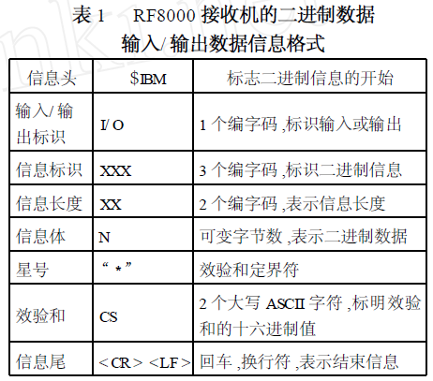
导航软件——开发技术
1. GPS定位信息的采集

Slide 23
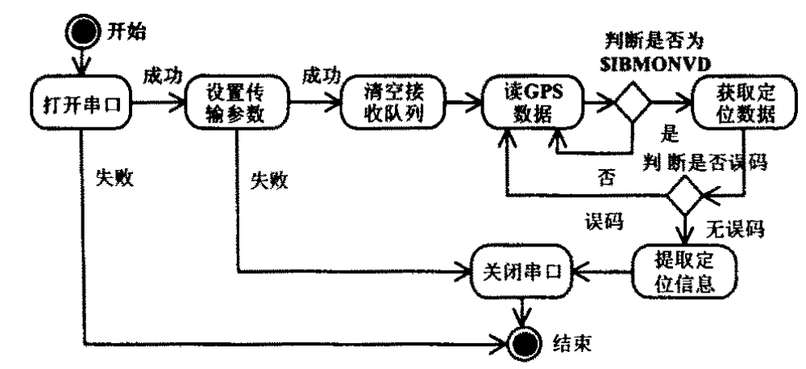
导航软件——开发技术
1. GPS定位信息的采集

Slide 24
导航软件——开发技术
2. 定位数据在电子地图上显示
利用GIS技术，让GPS数据在电子地图上实时显示出来。
地图格式采用BMP位图格式，利用MapInfo工具进行编辑，存储不同比例的地图来满足不同显示精度的需要。
对获取的经纬度信息和地图在屏幕上的二维坐标进行映射，即可在地图上显示定位数据。

Slide 25
导航软件——开发技术
3. 地图数据的更新
网络传输采用FTP协议，从远程FTP服务器中下载地图和相关旅游信息。
建立两个连接，一个是用于交换命令和响应信息的控制连接，另一个是以二进制模式传输数据的数据连接。

Slide 26
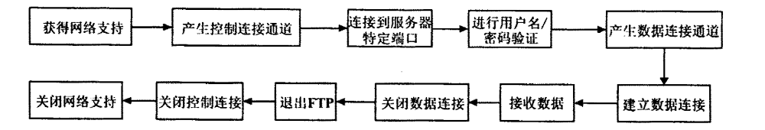
导航软件——开发技术
3. 地图数据的更新

Slide 27
导航软件——开发技术
在路径规划方面依赖于使用的电子地图的拓扑数据。
电子地图格式中，MapInfo用得比较广泛。
输入：GPS信息、地图数据。
输出：地图信息显示、最优路径、导航提醒。

Slide 28
实景导航（augmented navigation）
软件名称：Wikitude Drive
官方网址：http://www.mobilizy.com/drive
视频网址：http://v.youku.com/v_show/id_XMTI4ODM2MjQ0.html
* Mobile AR navigation, similar to a heads up display (HUD);
* Fully functional, map-less navigation;
* POI 2 POI navigation;
* Integrated voice commands (additional text-to-speech engine required);
* World wide navigational data which is accessed in real-time from the internet;
o (a mobile internet connection is necessary to access data while in motion)
* Peer-to-peer navigational functions
o Social navigational features will be implemented in future releases
* Interfaces with existing navigational APIs (for example: NavTeq, Map24, TeleAtlas)
* Launching for Android and iPhone soon.

Slide 29
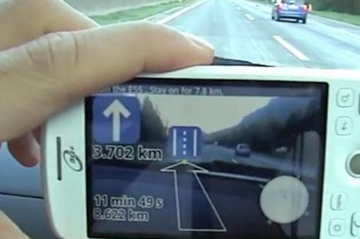
实景导航（augmented navigation）
软件名称： Wikitude Drive

Slide 30
实景导航（augmented navigation）
软件名称：AugSatNav
官方网址：http://www.phyora.com/augsatnav.html
AugSatNav is the world’s first “true” augmented reality application to overlay navigation information directly upon a live video feed of the road ahead.
Intuitive to use, it "shows" the user where to go by highlighting the correct road to travel along with a bright white line. Indecision at junctions and interpreting maps is now a thing of the past you can simply follow the line to the destination.
Starting a new route has also been made extremely easy, offering three methods of selecting a destination; you can:
Type an address
Tap the destination on a map
Speak the destination (uses speech recognition)
AugSatNav supports both walking and driving directions.
The current version of AugSatNav has been entered into the 2nd Android Developer Challenge and is available to download via the Android Market for free now.

Slide 31
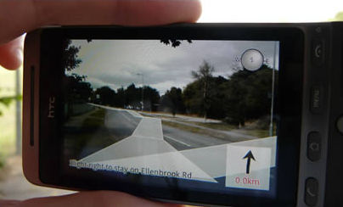
实景导航（augmented navigation）
软件名称：AugSatNav

